Slide 1
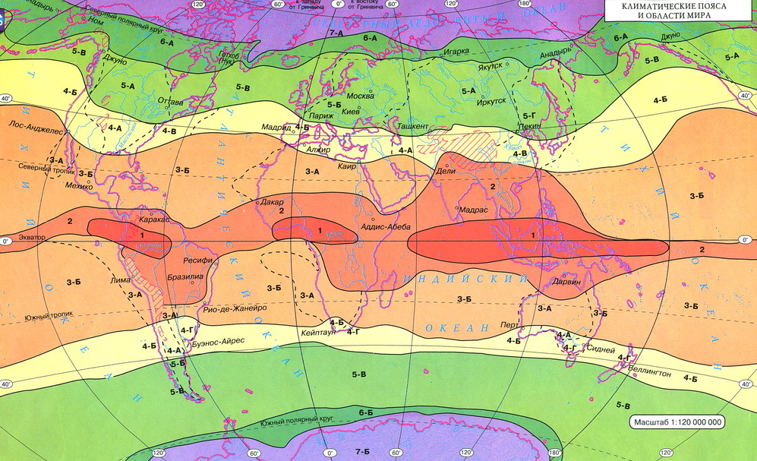
Климатические пояса. Климатообразующие факторы

Slide 2
Цель урока: Формировать основные понятия о климатических поясах Земли и их факторах образования.
Задачи урока
- Обобщить и закрепить знания обучающихся о циркуляции воздушных масс на поверхности Земли.
- Познакомить обучающихся с понятием «климатический пояс» .
- Познакомиться с картой «Климатические пояса мира».
- Рассмотреть особенности распределения климатических поясов на Земле и выявить причины их формирования.
- Выявить влияние климатообразующих факторов на поверхность всей Земли.
- Создать условия для совершенствования навыков работы с картой климатических поясов, систематизирующей таблицей.
- Способствовать развитию представлений о взаимосвязи всех компонентов природы Земли.

Slide 3
Давайте вспомним героев известного нашего мультика «Вини Пух». После того, как Винни Пух не совсем удачно полетал на воздушном шарике за медом, он решил на прямую заняться географией.Вот его фраза,которую он произносит по неосторожности Пятачку: « Кажется дождик собирается». Друзья начинают рассуждать, где на Земле им понадобится зонтик от дождя где нет.
Кто рассуждал из них правильно, а кто нет. Давайте посмотрим.
Мы сейчас поработаем в группах, через минуту вам предлагается проанализировать ситуацию и объяснить ответ.
( каждой группе дается по 2 ситуации)

Slide 4
1 группа. Пятачок предложил махнуть лучше в Австралию, в самый её центр, в гости к мишке – коале. Он сказал Пятачку: «Давление воздуха там подходящее – в тропиках оно высокое, да и осадков в избытке». Да вот зонтик у него сломался ( если помните,он на него упал). ( Вини Пух не прав, в в центре Австралии осадков мало, но давление действительно высокое)

Slide 5
2 группа. Кролик , из этого же мультика рассуждал практически «Я хороший овощевод. Мне всегда нужно знать- будет дождь или нет,лучше всего наверное в Южной Америке, на экваторе побывать,где жара. Говорят, там сильные дожди(ливни) каждый день. Вот , что значит давление низкое, а теплый воздух поднимается вверх» ( кролик прав, давление низкое, воздух поднимается вверх, т.к. хорошо нагревается от земной поверхности, поднимаясь, он охлаждается и выпадают осадки)

Slide 6
1 группа.Сова же заявила: « Неее.. мне дождик ни к чему – все перья намокнут, еще чихать начну. Надо в Англию и зонтик обязательно купить». ( сова права в том, что в Англии действительно нужен зонтик, там климат морской и осадков выпадает много)

Slide 7
2 группа. « А я бы отправился на Северный полюс, летом там хорошо, и от частых дождей зонтик пригодится» - задумчиво размышлял ослик Иа. (он не прав, на северном полюсе холодно, давление высокое и осадков выпадает довольно мало)

Slide 8
Понятие климатический пояс «Климатические пояса - широтные полосы земной поверхности, имеющие относительно однородный климат, отличающиеся друг от друга интенсивностью нагревания лучами Солнца, особенностями циркуляции атмосферы, сезонной сменой воздушных масс.
Климатические пояса формирутся под действием определенных ВМ

Slide 9
Выделяют два вида климатических поясов:
-Постоянные – в течении всего года господствуют одни и те же ВМ
-Переходные - происходит смена ВМ по сезонам

Slide 10
- в районе экватора формируются ВМ?
- какие там погодные условия в течении года?
-в районе тропиков формируются ВМ?
- а какими свойствами обладают эти воздушные массы? ( высокие температуры и малое количество осадков)
- какие ВМ преобладают в умеренных широтах?
- какими свойствами обладают УВМ? ( свойства изменяются в течении всего года)
- в районе полюсов господствуют ВМ?
- какие свойства характеризуют АВМ? ( холодные и сухие)

Slide 11
Климатические пояса
Постоянные Переходные
Экваториальный
Тропический
Умеренный
Арктический
Антарктический

Slide 12
КЛИМАТИЧЕСКИЕ ПОЯСА
Постоянные Переходные
Экваториальный субэкваториальный
Тропический субтропический ( 2)
Умеренный субарктический
Арктический субантарктический
Антарктический

Slide 13
Климатические пояса.

